Slide 1
Capstone Mari Bisnis
Fadhil Rausyanfikr

Slide 2
Latar Belakang
Rumah adalah salah satu kebutuhan dasar manusia. Namun, finansial setiap orang tentunya berbeda dan semua pasti ingin rumah yang terbaik yang mampu dibeli. Maka dari itu, diperlukan sebuah tools yang dapat memprediksi harga suatu rumah dengan hanya memberikan fitur – fitur yang dapat dipilih , seperti grade, lantai, dan tahun dibangun. Dengan tools tersebut akan mempermudah orang untuk memiliki gambaran rumah seperti apa yang dapat dibeli sesuai dengan kemampuan finansial masing – masing.

Slide 3
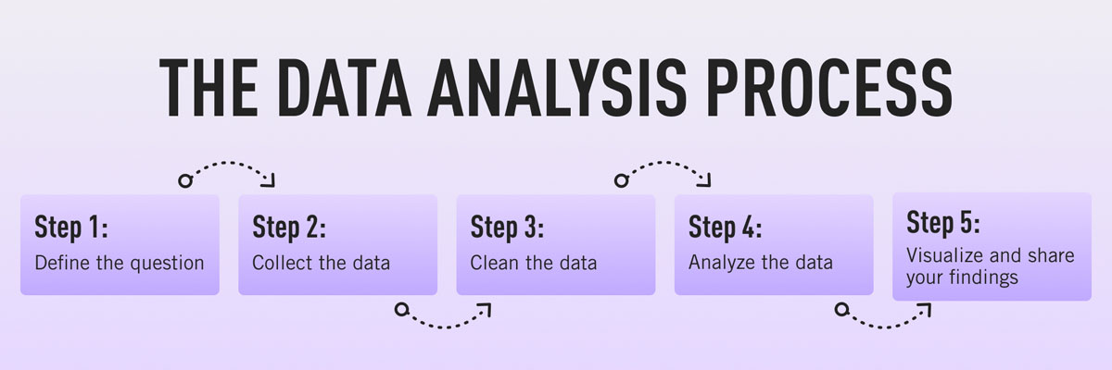
Langkah Kerja

Slide 4
Define the Question
Bagaimana cara memprediksi harga suatu rumah dengan fitur – fitur yang ditentukan?

Slide 5
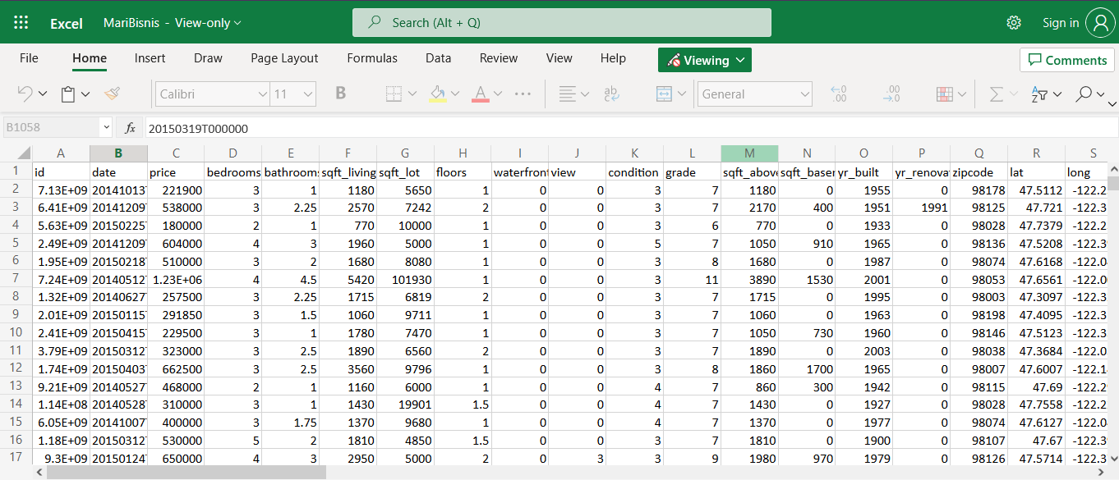
Collect the Data
Gambar 1. Preview data yang diberikan oleh Mari Belajar

Slide 6
Data Cleaning
Untuk mencari fitur apa saja yang tepat untuk dijadikan acuan pada prediksi maka dicari dulu matriks korelasi nya untuk mencari tau fitur apa yang irrelevant atau terlalu bias agar dapat diabaikan
Menghapus kolom yang memiliki fitur yang kosong sehingga tidak merusak perhitungan

Slide 7
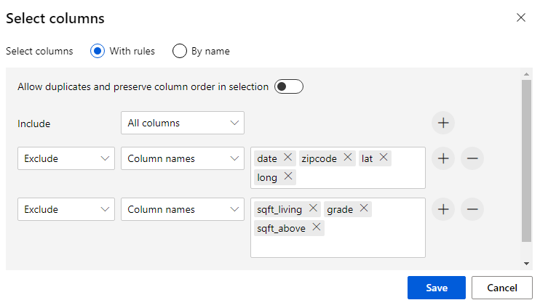
Feature Selecting

Slide 8
Analyze Data
Membagi data dengan rasio 30% / 70% untuk dijadikan data validasi terhadap data yang di prediksi
Mencari algoritma machine learning yang sesuai untuk memprediksi harga

Slide 9
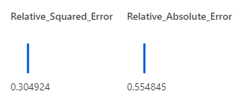
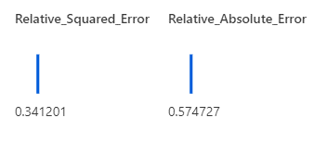
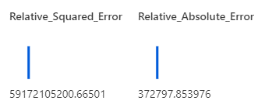
Membandingkan Algoritma ML
1. Boosted Decision Tree
2. Decision Forest
3. Neural Network

Slide 10
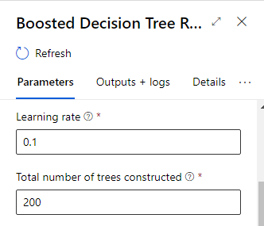
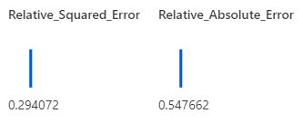
Mengoptimalkan parameter
Hasil setelah parameter diubah

Slide 11
Visualize Data
Membuat Report menggunakan Power BI

